Slide 1

Diagnosi degli edifici esistenti e soluzioni di isolamento per la nuova costruzione
Diritti d’autore: la presentazione è proprietà intellettuale dell’autore e/o della società da esso rappresentata. Nessuna parte può essere riprodotta senza l’autorizzazione dell’autore.

Slide 2


Slide 3
















Attività istituzionali

Slide 4



3450
soci individuali
420
soci onorari
95
soci azienda

Slide 5




I servizi per i soci individuali
soci individuali
Guide tecniche
Software
Chiarimenti dedicati
Abbonamento di 12 mesi: 120€+IVA

Slide 6

www.anit.it

Slide 7
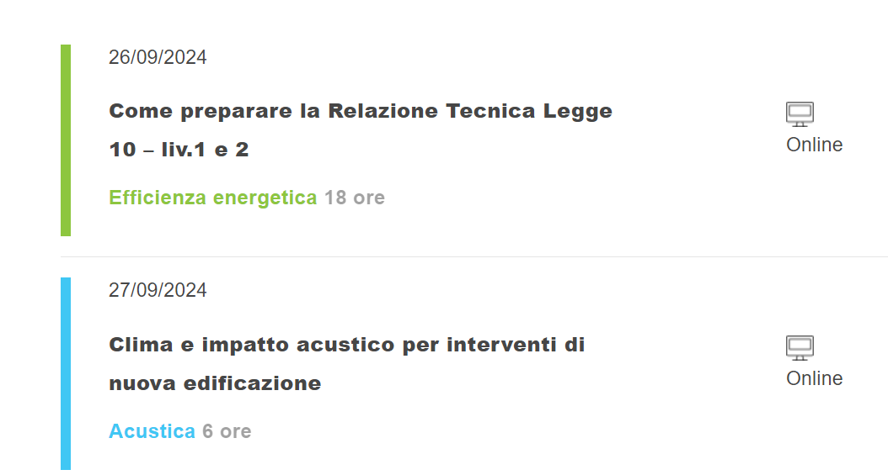
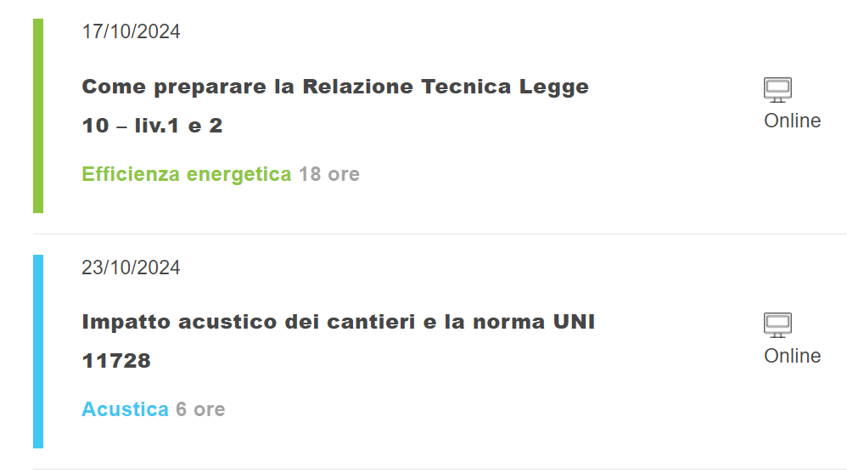
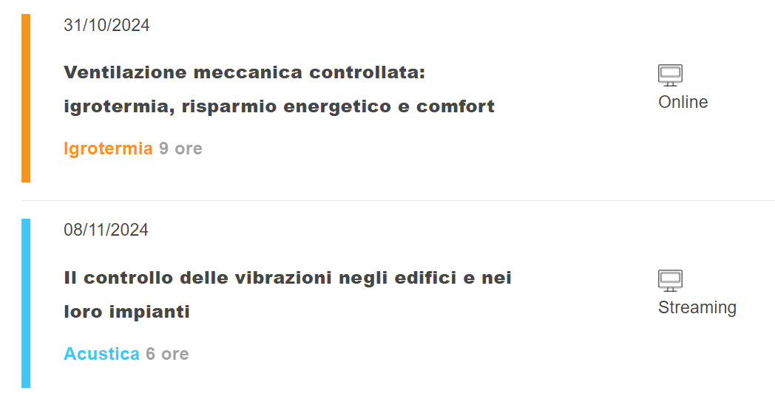
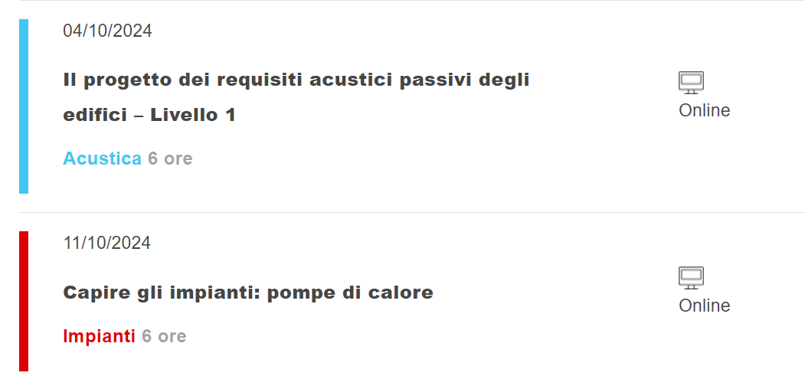
Corsi ed eventi

Slide 8

Il Congresso Nazionale

Slide 9
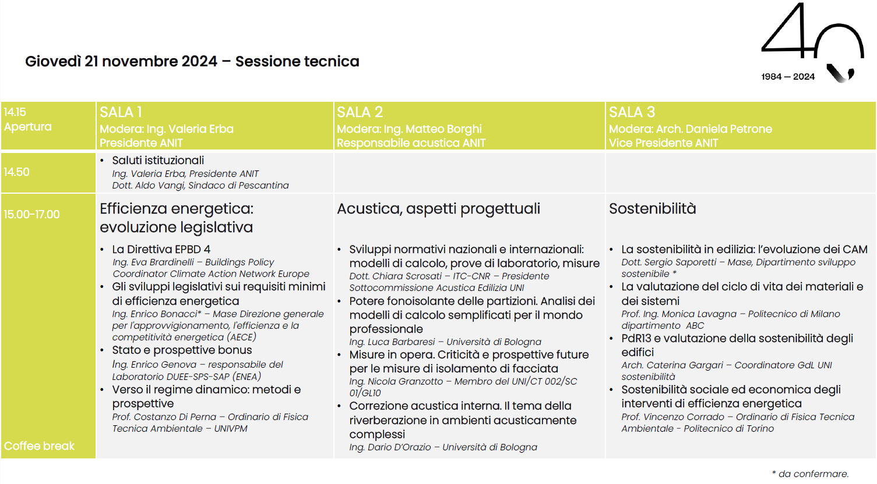
Il Congresso Nazionale

Slide 10
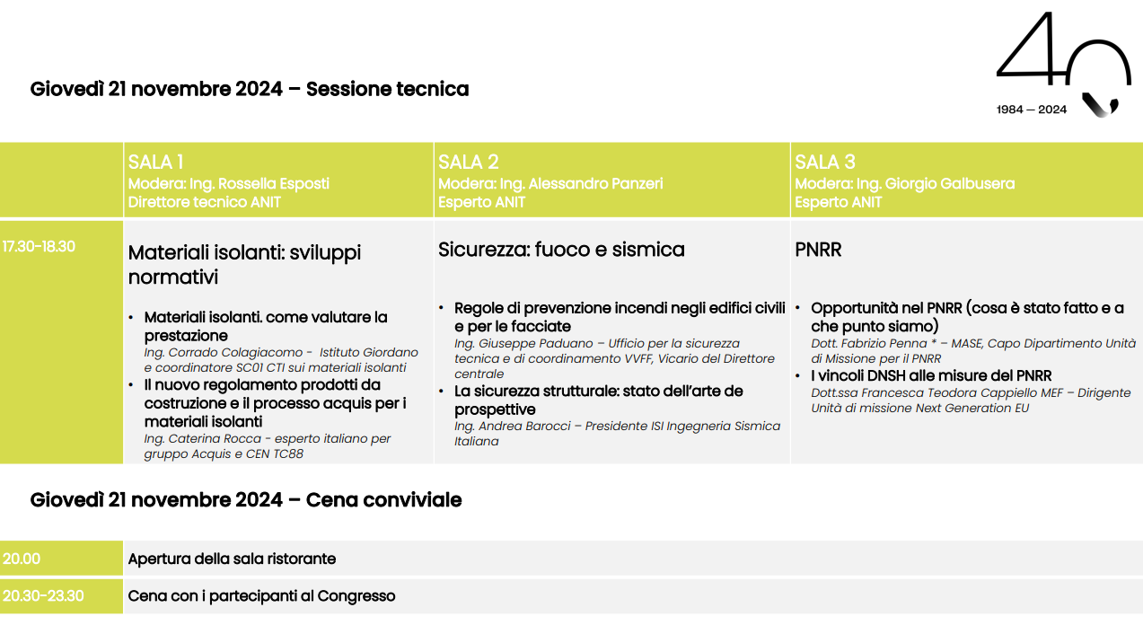
Il Congresso Nazionale

Slide 11

Il Congresso Nazionale

Slide 12





Social network e video
7.100 Like
8.300 Followers
8.000 Followers
460 Followers
5.300 Iscritti

Slide 13
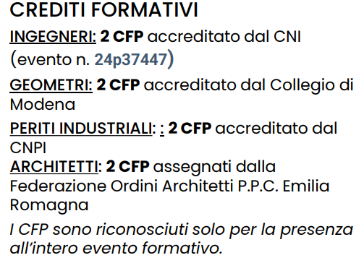
CREDITI FORMATIVI
Diagnosi degli edifici esistenti e soluzioni di isolamento per la nuova costruzione

Slide 14
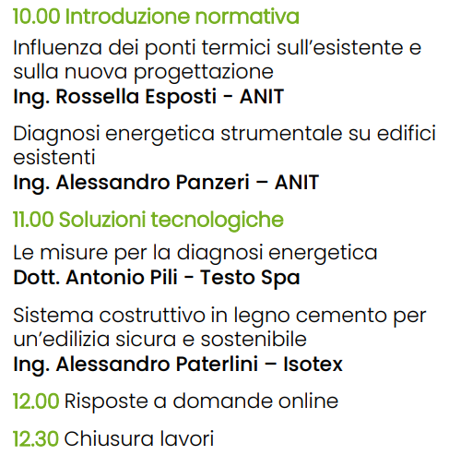
Programma
Diagnosi degli edifici esistenti e soluzioni di isolamento per la nuova costruzione

Slide 15
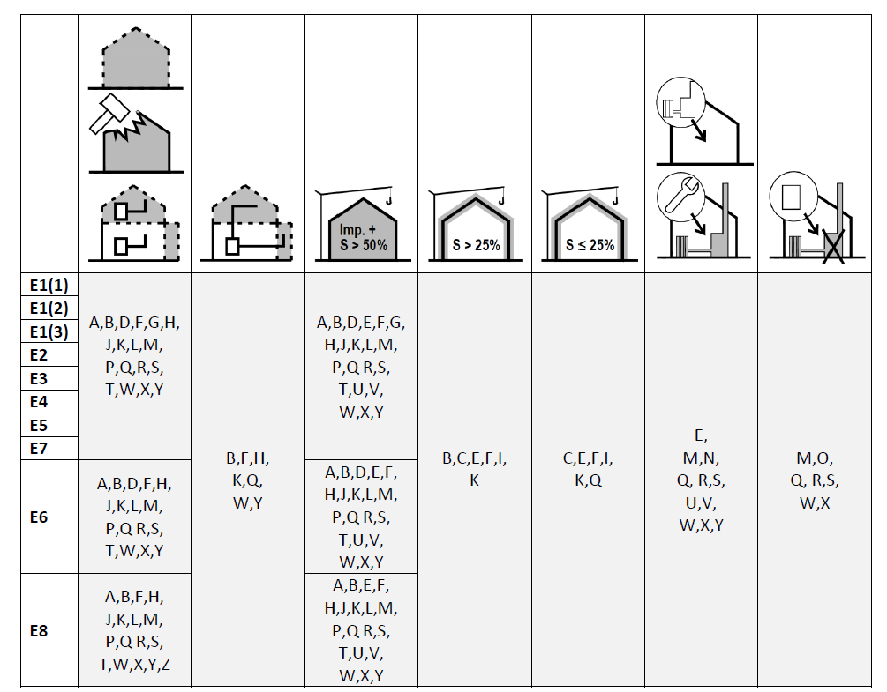




Norme di riferimento e requisiti minimi

Slide 16
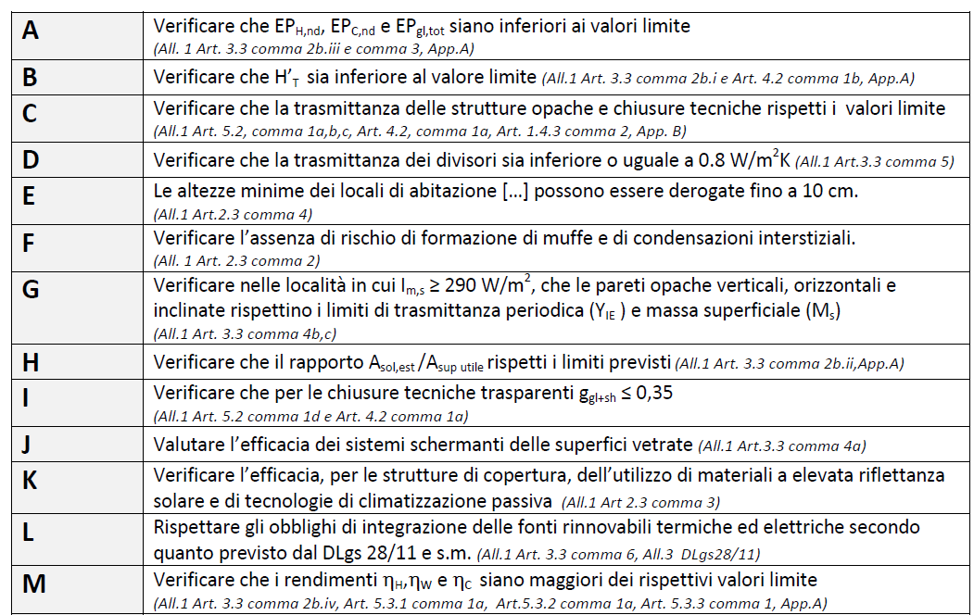
Norme di riferimento e requisiti minimi

Slide 17
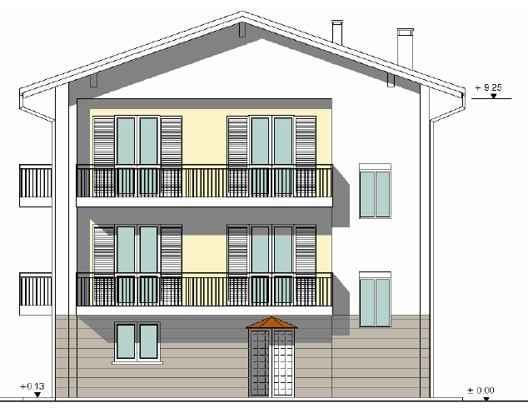
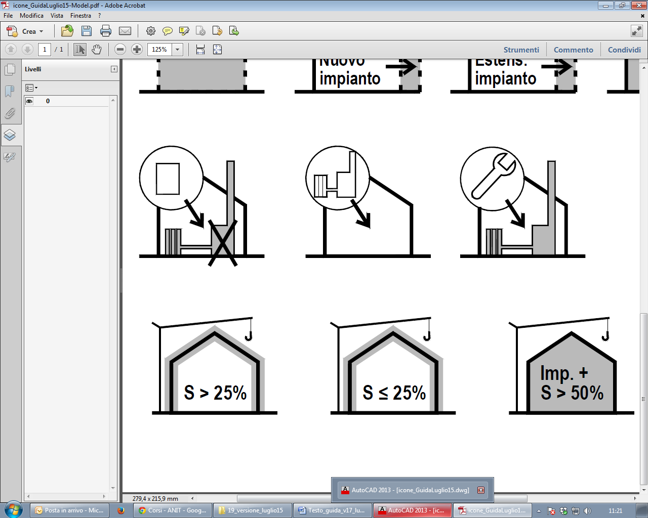
Norme di riferimento e requisiti minimi
EDIFICI NUOVI E RISTRUTTURAZIONI IMPORTANTI DI I LIVELLO
NB l’ambito di applicazione si determina ragionando sull’INTERO EDIFICIO comprensivo di TUTTE le unità immobiliari che lo compongono
EMI
DIS
> 50%
GEN
I requisiti si applicano ALL’ INTERO EDIFICIO
PER IL 1 LIVELLO STESSI REQUISITI DEI NUOVI EDIFICI (a parte le FER tranne in Lombardia dove sono soggetti a FER)

Slide 18

Norme di riferimento e requisiti minimi
EDIFICI NUOVI E RISTRUTTURAZIONI IMPORTANTI DI I LIVELLO
I requisiti si applicano
all’intero edificio :
A- EP_{H,nd} EP_{C,nd}, EP_{gl,tot}
B- H’t
H- Asol,est/Asup utile
D- U limite per divisori < 0,8 (W/m2K)
G- Ψie
F- verifiche termoigrometriche
M- ηH ηw ηc : rendimenti limite
Q,R- valvole e termoregolazione
L- FER (solo se anche ristrutturazione rilevante ai sensi del Dlgs 28)
+ Altri requisiti specifici
Calcolo PT
Calcolo PT

Slide 19
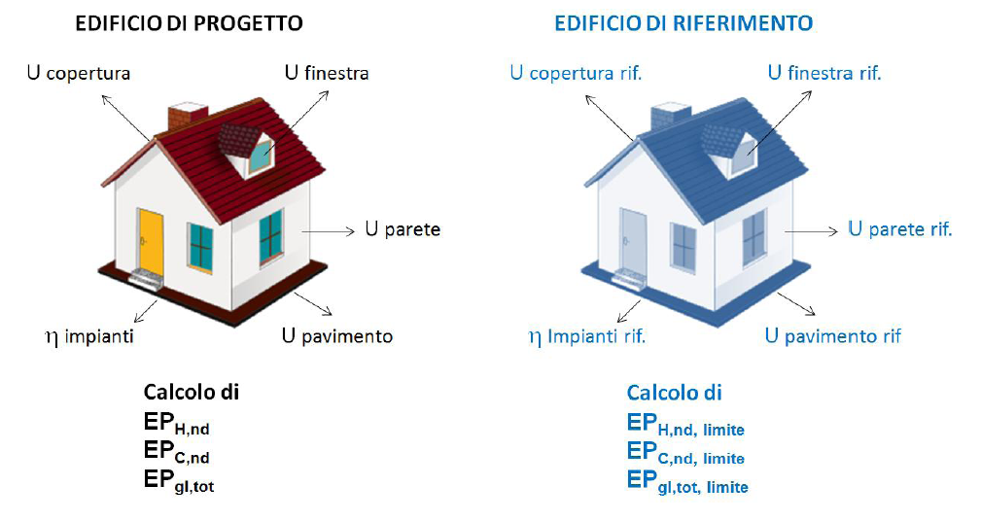
Norme di riferimento e requisiti minimi
Gli indici di prestazione energetica
Calcolo PT

Slide 20
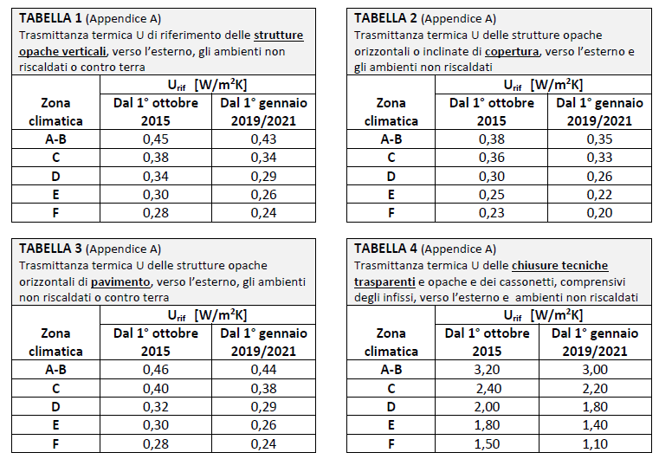
Norme di riferimento e requisiti minimi

Slide 21
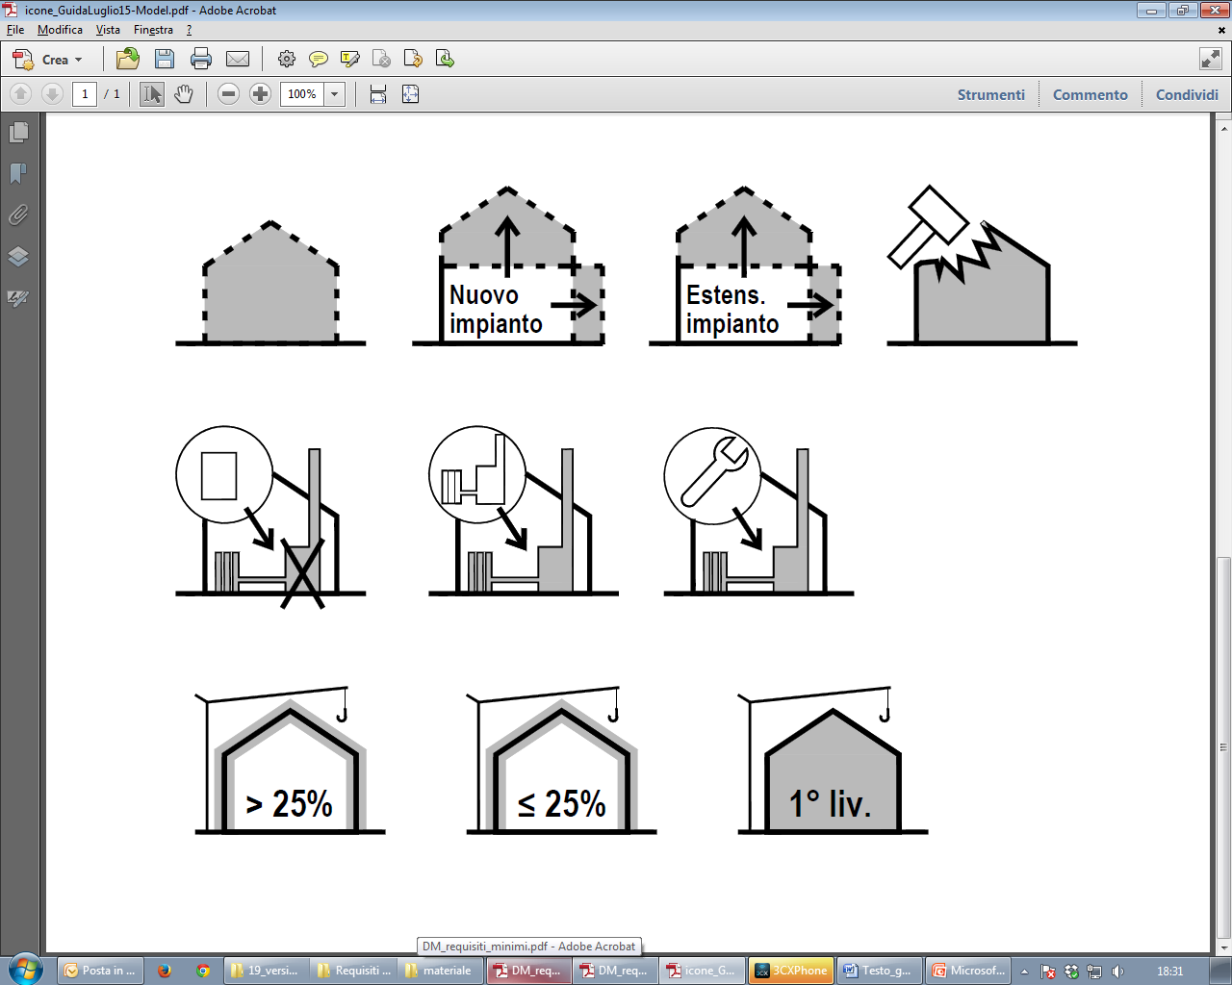
Norme di riferimento e requisiti minimi
RISTRUTTURAZIONI IMPORTANTI DI II LIVELLO
I requisiti si applicano
alla superficie oggetto
di intervento e riguardano:
C- Ulim
B- H’t
I- g_{gl+sh} < 0.35
F- verifiche termoigrometriche
M- hH hw hc : rendimenti limite
Q,R- Installazione valvole e termoregolazione
+ Altri requisiti specifici
Calcolo PT
Calcolo PT
> 25%

Slide 22
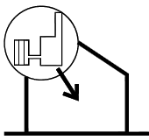
Norme di riferimento e requisiti minimi
RIQUALIFICAZIONI ENERGETICHE
I requisiti si applicano alla superficie o sistema oggetto di intervento e riguardano:
C- Ulim
I- g_{gl+sh} < 0.35
F- verifiche termoigrometriche
M- hH hw hc : rendimenti limite
Q,R- Installazione valvole e termoregolazione
+ Altri requisiti specifici
Calcolo PT

Slide 23
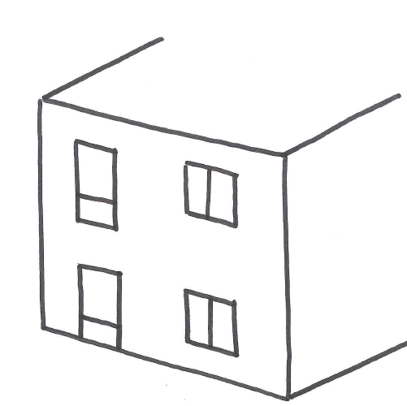
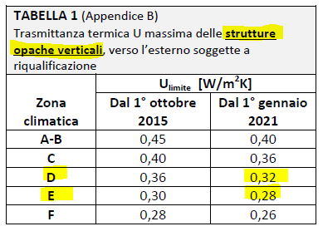
LA SUPERFICIE DI INTERVENTO
Superficie oggetto di intervento
Perimento della superficie di intervento interno
Perimento della superficie di intervento esterno

Slide 24
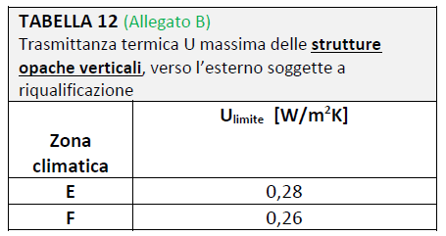

LA SUPERFICIE DI INTERVENTO
VALUTAZIONE PONTI TERMICI PER U MEDIA
U_{progetto} = $\frac{\sum_{i}{\left(A_{i}⋅U_{i}\right)}+\sum_{j}{\left(Ψ_{j}⋅l_{j}\right)}}{\sum_{i}{A_{i}}}$ ≤ U_{limite}
Ψ₁
Ψ₈
Ψ₅
Ψ₆
Ψ₂
Ψ₄
Ψ₉
Ψ₃
Ψ₇
Dove Ψ è da valutare al:
- 100% se all’interno dell’area
50% se al perimetro dell’area
100% o 0% nel caso di diversa proprietà

Slide 25
Ponti termici- significato e valutazione
ANALISI DEI PONTI TERMICI
Norme di riferimento per il calcolo:
UNI EN ISO 14683
Ponti termici in edilizia – Coefficienti di trasmissione lineica – Metodi semplificati e valori di riferimento
Elenco dei metodi
Abaco precalcolato
UNI TS 11300-1
Modalità di considerare i PT nel calcolo del fabbisogno
Uso del coef. Ψ
Divieto per l’uso dell’Abaco precalcolato

Slide 26
Ponti termici- significato e valutazione
ANALISI DEI PONTI TERMICI
Norme di riferimento per il calcolo:
UNI EN ISO 10211
Ponti termici in edilizia – Flussi termici e temperature superficiali – Calcoli dettagliati
Costruzione nodo
UNI EN ISO 13788
Prestazione igrotermica dei componenti e degli elementi per edilizia - Temperatura superficiale interna per evitare l'umidità superficiale critica e la condensazione interstiziale - Metodi di calcolo
Clima interno
Verifiche igrotermiche

Slide 27

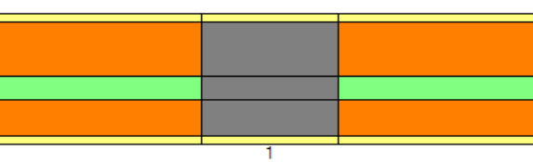
PERCHE’ IL CALCOLO AD ELEMENTI FINITI?
Ponti termici- significato e valutazione
Calcolo del flusso attraverso una parete
Q= AxUx ΔT (W)
Che cosa succede se c’è una discontinuità? Posso ragionare allo stesso modo (come se fossero due diverse pareti affiancate)?
NB. Ipotesi: il flusso è monodimensionale e perpendicolare alle facce della parete
H
Q
Hparete + Hpilastro ??
Q ?
Q

Slide 28
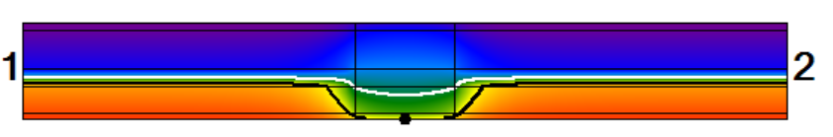
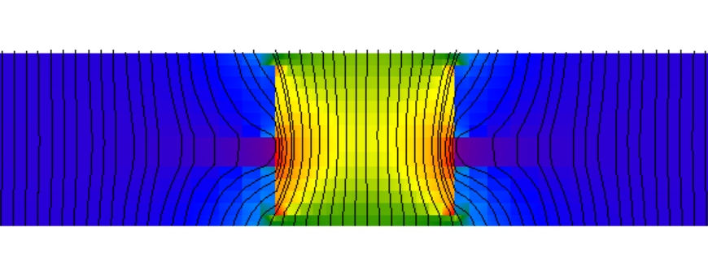
PERCHE’ IL CALCOLO AD ELEMENTI FINITI?
Ponti termici- significato e valutazione
Risultati:
Andamento delle temperature
Andamento dei flussi

Slide 29
Ponti termici- significato e valutazione
PERCHE’ IL CALCOLO AD ELEMENTI FINITI?
Con l’analisi FEM si riesce a rilevare il flusso aggiuntivo generato dalla discontinuità
E - Te
12°C
3°C
8°C
13°C
15°C
14°C
19°C
I - Ti

Slide 30

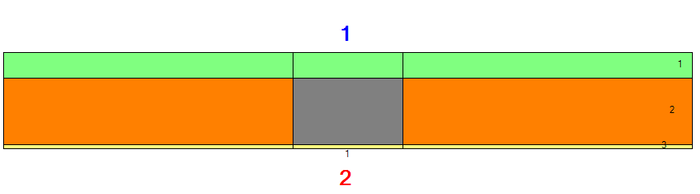

Ponti termici- significato e valutazione
DALLA FEM ALLE DISPERSIONI- SIGNIFICATO FISICO DI ψ
A
L’analisi agli elementi finiti risponde a questa domanda:
Quanto vale il flusso attraverso il nodo?
Flusso = 14,762 [W/m]
L2D = Flusso / ∆T = 14,762 / (20.0–1.1) = 0,781 [W/mK]

Slide 31
Ponti termici- significato e valutazione
B
Quanto vale la dispersione in assenza del ponte termico?
Disp. = UxA = Ux(Lx1m) = 0,760 [W/mK]
L
L

Slide 32
Ponti termici- significato e valutazione
C
Quanto pesa energeticamente il pilastro?
Per rispondere confrontiamo il caso A e il caso B
L2D = 0,781 [W/mK]
Disp. = 0,760 [W/mK]
Ψe =
Ψi
Ψ = L2D – Disp. = 0,021 [W/mK]

Slide 33
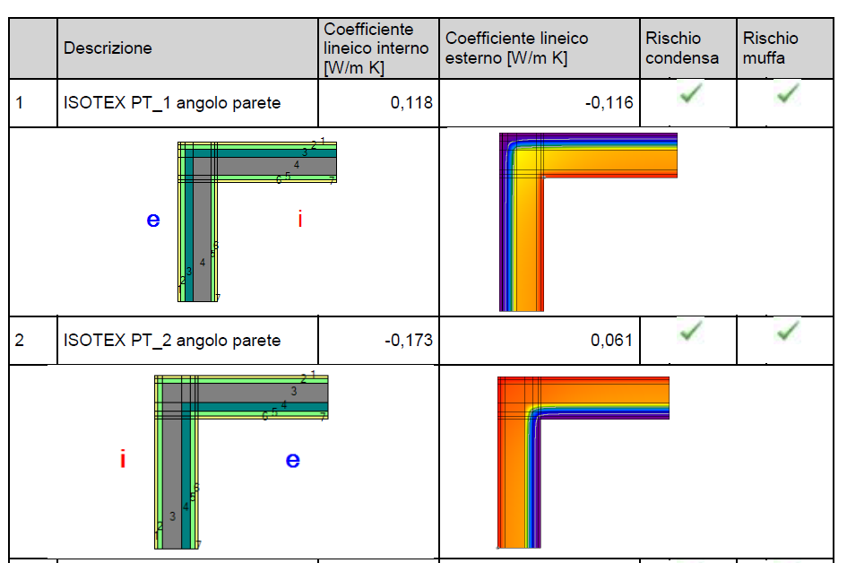
Ponti termici- significato e valutazione
VALUTAZIONE PT con BLOCCO HD III 30/7

Slide 34

Grazie per l’attenzione

